Slide 1

Attack Graph Model for Cyber-Physical Power Systems using Hybrid Deep Learning 基于混合深度学习的信息物理电力系统攻击图模型
IEEE Transactions on Smart Grid, 2023
宋思静 2023.5.19

Slide 2
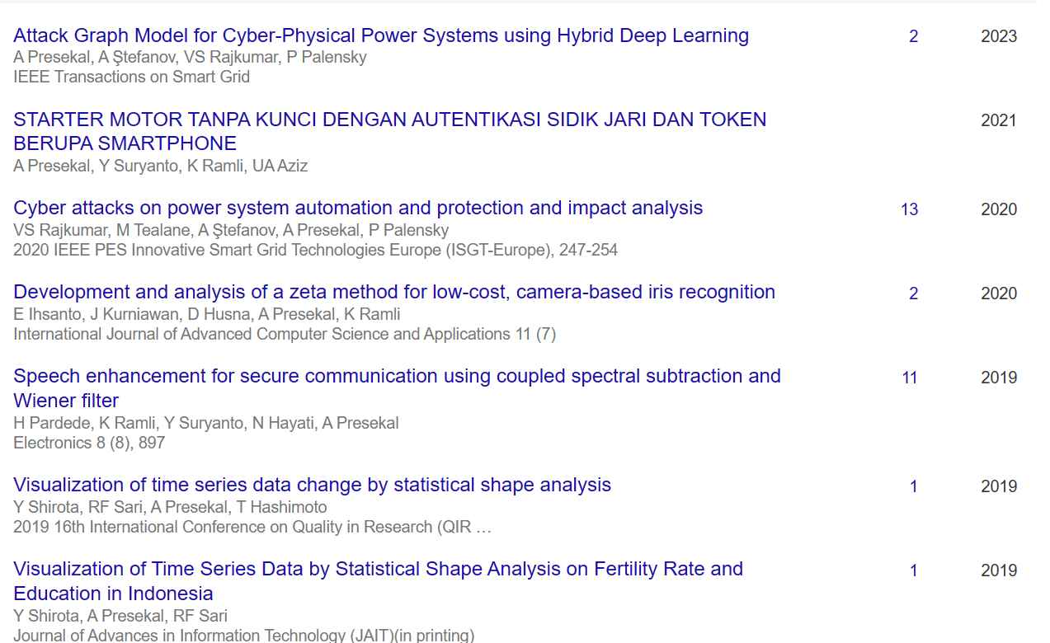

Author Team
Alfan Presekal ，2016年获得英国伦敦帝国理工学院计算机系安全软件系统 M.Sc 学位。荷兰代尔夫特理工大学电气可持续技术系智能电网内网络弹性电网的博士研究员。他的主要研究兴趣包括网络安全、网络物理系统和人工智能。
Notes:
（TU Delft QS 2020 排名：荷兰 Top 1，世界 Top 50,电气工程专业 QS 世界排名 16）

Slide 3
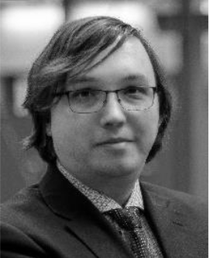

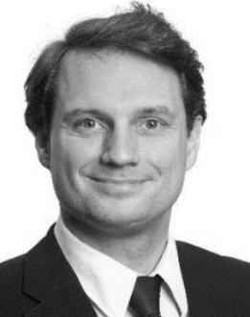
Author Team
Alexandru Stefanov，2015年获得爱尔兰都柏林大学博士学位。他是荷兰代尔夫特理工大学智能电网助理教授。他的研究兴趣包括电网的网络安全、网络物理系统的弹性和下一代电网运营。
Vetrivel Subramaniam Rajkumar，2019年获得荷兰代尔夫特理工大学电力工程硕士学位，目前是荷兰代尔夫特理工大学电气可持续技术系智能电网小组的博士研究员。研究兴趣包括电网的网络安全和电力系统网络攻击的影响分析。
Peter Palensky，2014年，他被任命为荷兰代尔夫特理工大学智能电网正教授。他的研究兴趣包括能源自动化网络、智能电网和智能能源系统建模。

Slide 4
Motivation
电力系统由复杂的物理组件组成，电力系统中的信息和通信技术已经发展成为一个高度交织的网络，该网络支持远程访问并基于以太网。此外，在电力系统的标准通信协议中可以发现一些漏洞，包括分布式网络协议（DNP）3.0和国际电工委员会（IEC）61850（没有身份验证机制、没有消息完整性验证等；报文注入、拒绝服务攻击等）。
网络组件的漏洞严重威胁着网络的安全。通过利用网络中的已知或零日漏洞，如SCADA控制中心的局域网（LANs）、公司、变电站自动化系统或控制中心和变电站之间的通信链路，网络中的关键网络组件可以被操纵。因此，评估网络攻击对电力系统的影响具有重要意义。
基于物理系统的特性开展了大量评估工作，但针对网络攻击对电力系统带来的影响开展的定量工作非常有限。

Slide 5
Conclusion
在本文中，利用两个经过修改的基于BN的攻击图模型来评估对电力系统成功攻击的概率。通过考虑不同的网络攻击路径和攻击者的技能水平，评估了对各种网络或通信链接的成功攻击的MTTC。结果发现，随着更多的已知漏洞被利用，MTTC会更小。同时，对于技能水平较高的攻击者来说，需要的攻击时间也较少。
LOLP值是通过应用IEEE RTS79中的MCS来模拟的，由于成功攻击的概率增加的影响，发电机、输电线路和负载的跳闸次数也随之增加。可以看出，随着对目标网络组件的攻击需要较小的MTTC，电力系统的可靠性就会降低。

